Slide 1

Rotary club …….
Jaarplan 2016 – 2017
Bestuur bestaande uit:
Voorzitter : naam
Inkomend voorzitter : naam
Secretaris : naam
Penningmeester : naam
Uitgaand voorzitter : naam

Slide 2
Bestuur
Leden beleid
naam
Clubzaken
naam
Service projecten
naam
PR en communicatie
naam
Rotary
Foundation
naam
Aantrekken nieuwe leden
naam
Attendance
naam
Community services
naam
Publiciteit
naam
Fundraising
naam
Leden behouden
naam
Programma
naam
Vocational services
naam
Website
naam
Rotary Foundation
naam
Classificatie
naam
Fellowship
naam
Jeugd activiteiten
naam
Weekbericht
naam
naam
Begeleiden nieuwe leden
naam
Sergeant at arms
naam
Internationale contacten
naam
Ledenboekje
naam
naam
naam
Kascommissie
naam
Speciale projecten
naam
Reader
naam
naam

Slide 3
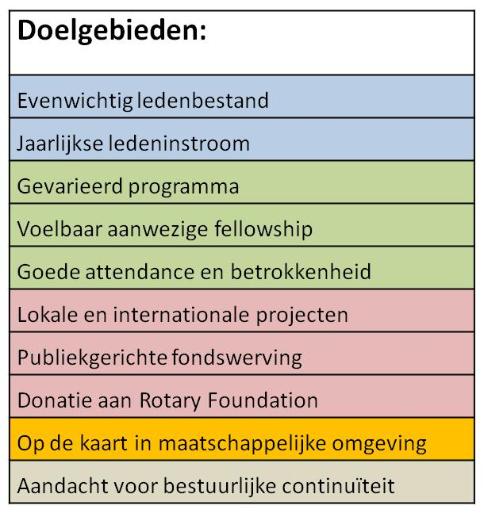
Analyse
Rotaryclubs kunnen aan de hand van 10 doelgebieden de leden laten aangeven wat de HUIDIGE en GEWENSTE situatie is. Daaruit kunnen voor zowel de club als voor leden enkele SMART doelstellingen worden geformuleerd.
Clubonderdelen:
Leden beleid
Clubzaken
Service Projecten
PR & Communicatie

Slide 4
Leden beleid
naam
Leden beleid
Deze commissie houdt zich bezig met de ledenwerving,
het begeleiden van nieuwe leden en draagt ook zorg voor ledenbehoud.
Aantrekken nieuwe leden
naam
  Doelgebieden:
  Evenwichtig ledenbestand
  Jaarlijkse ledeninstroom
  Aandacht voor bestuurlijke continuïteit
Leden behouden
naam
Classificatie
naam
Actiepunten voor het jaar 2016 – 2017
1…. Door …. Einddatum ….
2…. Door …. Einddatum ….
3…. Door …. Einddatum ….
4…. Door …. Einddatum ….
5…. Door …. Einddatum ….
Begeleiden nieuwe leden
naam
naam

Slide 5
Clubzaken
naam
Clubzaken
Verzorgt alle activiteiten die nodig zijn voor een goed lopende club, zoals het organiseren van de wekelijkse bijeenkomsten, het programma, attendance bewaken, fellowship bevorderen enz..
Attendance
naam
  Doelgebieden:
  Gevarieerd programma
  Voelbaar aanwezige fellowship
  Goede attendance en betrokkenheid
  Aandacht voor bestuurlijke continuïteit
Programma
naam
Fellowship
naam
Actiepunten voor het jaar 2016 – 2017
1…. Door …. Einddatum ….
2…. Door …. Einddatum ….
3…. Door …. Einddatum ….
4…. Door …. Einddatum ….
5…. Door …. Einddatum ….
Sergeant at arms
naam
Kascommissie
naam

Slide 6
Service projecten
naam
Service projecten
Verzorgt de planning en uitvoering van educatieve, humanitaire en vocational projecten, die ten goede komen aan lokale, nationale en internationale doelen.
Community services
naam
  Doelgebieden:
  Lokale en internationale projecten
  Publiekgerichte fondswerving
  Donatie aan Rotary Foundation
  Aandacht voor bestuurlijke continuïteit
Vocational services
naam
Jeugd activiteiten
naam
Actiepunten voor het jaar 2016 – 2017
1…. Door …. Einddatum ….
2…. Door …. Einddatum ….
3…. Door …. Einddatum ….
4…. Door …. Einddatum ….
5…. Door …. Einddatum ….
Internationale contacten
naam
Speciale projecten
naam

Slide 7
PR en communicatie
naam
PR en communicatie
Heeft tot taak buitenstaanders te informeren over Rotary in het algemeen en de clubprojecten en clubactiviteiten naar buiten te promoten. Interne communicatie is ook een onderdeel van deze commissie.
Publiciteit
naam
Website
naam
  Doelgebieden:
  Op de kaart zetten in de maatschappelijke omgeving
  Aandacht voor bestuurlijke continuïteit
Weekbericht
naam
Actiepunten voor het jaar 2016 – 2017
1…. Door …. Einddatum ….
2…. Door …. Einddatum ….
3…. Door …. Einddatum ….
4…. Door …. Einddatum ….
5…. Door …. Einddatum ….
Ledenboekje
naam
Reader
naam

Slide 8
Rotary
Foundation
naam
Rotary Foundation
Deze commissie maakt plannen en voert activiteiten uit om de Rotary Foundation te steunen met financiële bijdragen (fundraising) en door deelname van de club aan Foundation programma’s
Fundraising
naam
Rotary Foundation
naam
  Doelgebied:
  Donatie aan Rotary Foundation
  Aandacht voor bestuurlijke continuïteit
naam
Actiepunten voor het jaar 2016 – 2017
1…. Door …. Einddatum ….
2…. Door …. Einddatum ….
3…. Door …. Einddatum ….
4…. Door …. Einddatum ….
5…. Door …. Einddatum ….
naam
naam

